Slide 1
개념도 한 장 그려야 함
댁내
편의점

Slide 2
manage
For Canary deployment
V2
Reservation V2
Replica Set
Deployment
Virtual Service
Reservation Service V1
Reservation V1
manage
Replica Set
sidecar
/reservation/v1
Virtual Service
Delivery Service V1
Delivery V1
manage
Replica Set
Deployment
/delivery/v1
Istio Ingress Gateway
sidecar
/warehouse/v1
Virtual Service
Warehouse Service V1
Warehouse V1
manage
Replica Set
Deployment
sidecar
/myparcel/v1
Virtual Service
MyParcel Service
My Parcel V1
manage
Replica Set
Deployment
sidecar

Slide 3
- MySQL은 마이크로 서비스별로 별도 인스턴스를 구성하는 것으로 표현
- 실제 구현은 하나의 POD (No 이중화)에 MySQL 설치하고 App에서 사용하는 것으로 함
MySQL
MySQL
MySQL
Reservation App
Warehouse App
Delivery App
Publish and Subscribe
Event Bus (Kafka)
Data synchronization using CDC (Kafka connect)
MyParcel App
MySQL

Slide 4
POD (Volume)
PVC
PV
Storage (EFS)
Reservation App
Warehouse App
Delivery App
MyParcel App
MySQL POD
EFS

Slide 5
Readiness Probe와 Liveness Prove는 Springboot에서 제공하는 것을 사용함 (Springboot Actuator) → T2 교육, 구축영역 4일차 실습 참조

Slide 6
- 식별한 마이크로 서비스에 해당하는 모든 API를 개발할 필요는 없을 것으로 판단됨
- 아래의 몇 개 대표적인 것만 코드를 완성하자 (나머지는 문서로만 설명하자)
- 예약
- 송장발행 → 입고예정
- 수거
- 출고
- 편의점 배송완료
- 수취인 배송완료
- 보상 트랜잭션 시나리오 (이거는 문서화만 하고 문서로 설명만 하자)
→ 송장을 발행하였으나, 창고에서 이벤트를 수신 받은 후에 입고예정 처리에 실패하였다
→ 입고예정 처리에 실패하였으므로 창고 시스템에서 해당 송장에 대한 입고예정처리 실패
이벤트를 발행하고,
→ 예약 시스템에서는 Rollback 또는 송장 이벤트를 재전송한다 (송장 재전송으로 하는 것이 자연스러워 보임)
- 발표시에는 Key Cloak을 통해서 사용자 인증/인가 구현함을 표현 (Istio와 Key cloak 연계)

Slide 7
CICD 환경 구성
최초클러스터 생성 및 관리 (필요시 수동으로 관리)
각자의 GITPOD
작업 후 동기화
K8S Cluster
Github
Reservation
Warehouse
Delivery
MyParcel
Istio
Zenkins
Source Repository
MySQL
Zenkins 설치는 ArgoCD로
Event Bus (Kafka) + Kafka Connect
ArgoCD
IaaC Repository
Docker hub

Slide 8
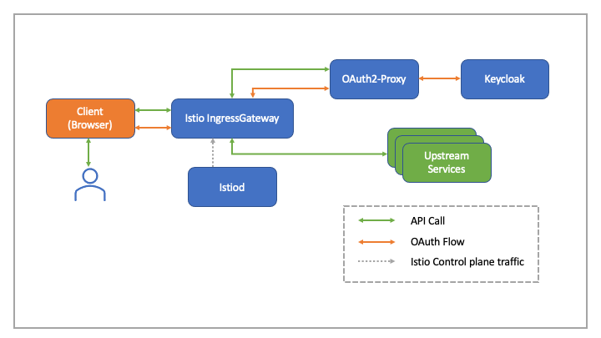
Istio Ingress gateway && Key cloak (https://medium.com/@senthilrch/api-authentication-using-istio-ingress-gateway-oauth2-proxy-and-keycloak-a980c996c259)
https://walter.kr/api-%EC%9D%B8%EC%A6%9D%ED%94%84%EB%A1%9C%EC%84%B8%EC%8A%A4-istio-ingress-gateway-oauth2-proxy-and-keycloak-e15e70e52977 -> 누군가가 번역
이 환경으로 구성을 시도해 보고 실패할 경우 발표 문서에만 표현하고, 시간이 없어서 실제 구현은 못했다고 어필함

Slide 9
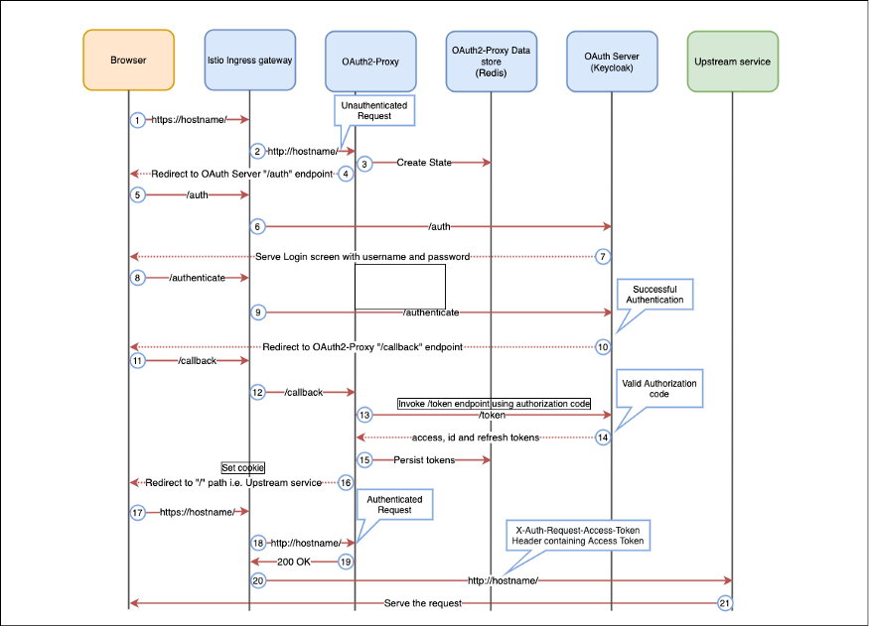
Istio Ingress gateway && Key cloak (https://medium.com/@senthilrch/api-authentication-using-istio-ingress-gateway-oauth2-proxy-and-keycloak-a980c996c259)

